Slide 1
РОССИЙСКИЙ УНИВЕРСИТЕТ ДРУЖБЫ НАРОДОВ Факультет физико-математических и естественных наук Кафедра прикладной информатики и теории вероятностей ЛАБОРАТОРНАЯ РАБОТА №2 дисциплина: Операционные системы Студент: Степанов Иван Группа: НБИбд-03-21 Ст. билет №:1032213710 Москва 2022 г.

Slide 2
Цель работы: – Изучить идеологию и применение средств контроля версий. – Освоить умения по работе с git.

Slide 3
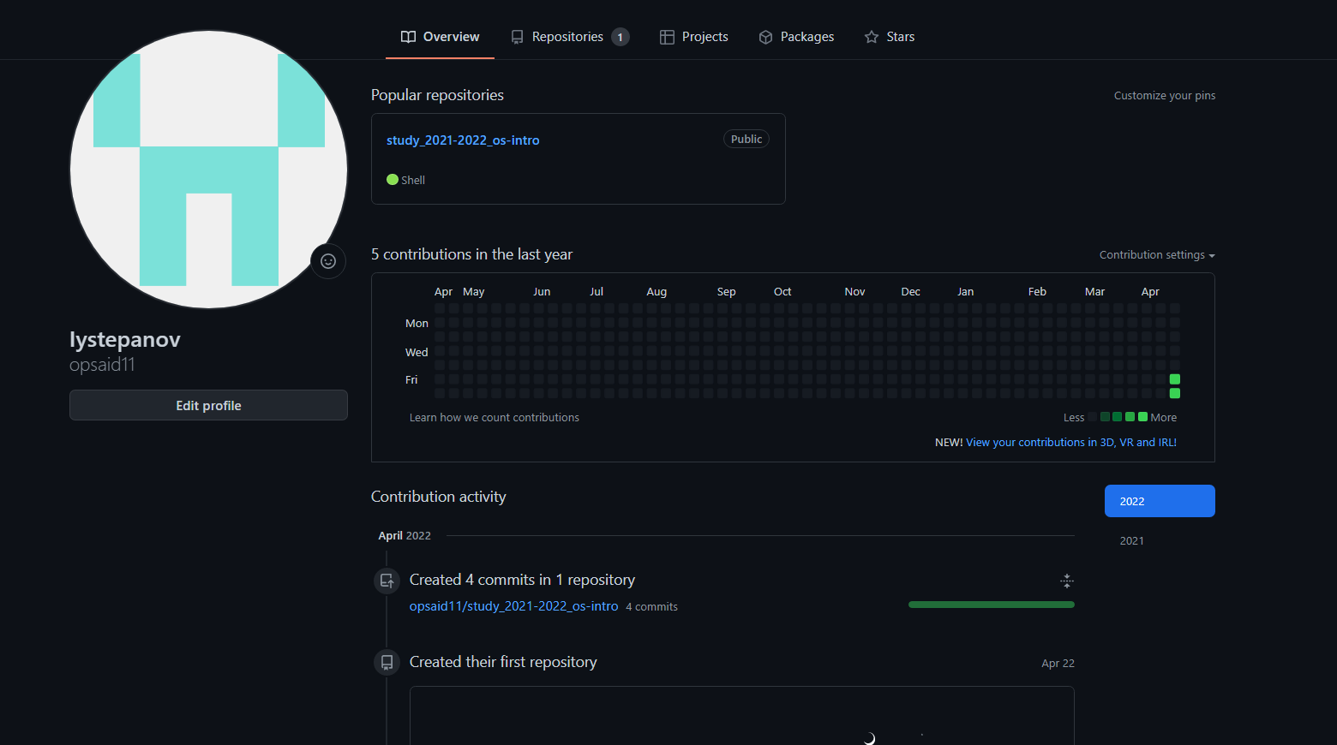
Создаем учетную запись на гитхаб а также заполняем её

Slide 4
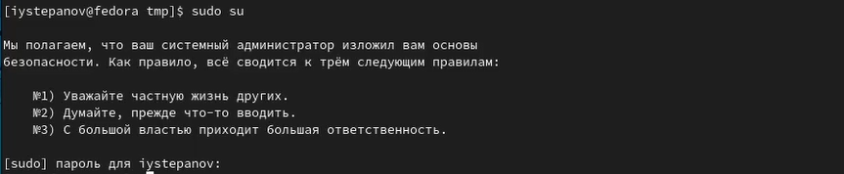
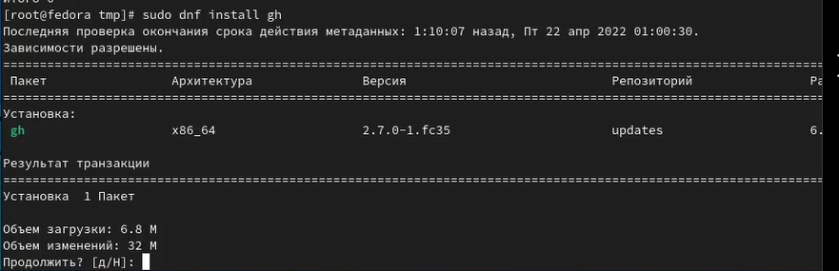
Далее устанавливаем gh и git-flow на линукс

Slide 5
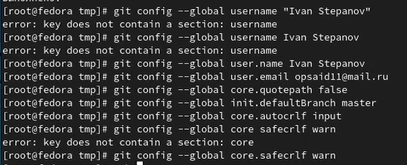
Совершаем базовую настройку гит

Slide 6
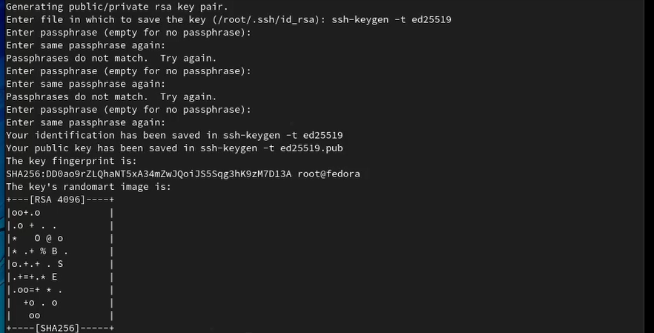
Создаем ключ ssh

Slide 7
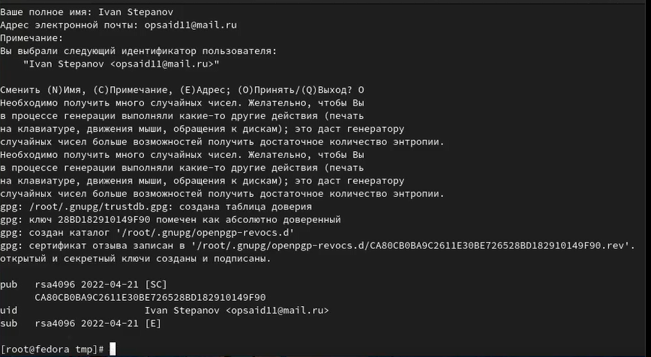
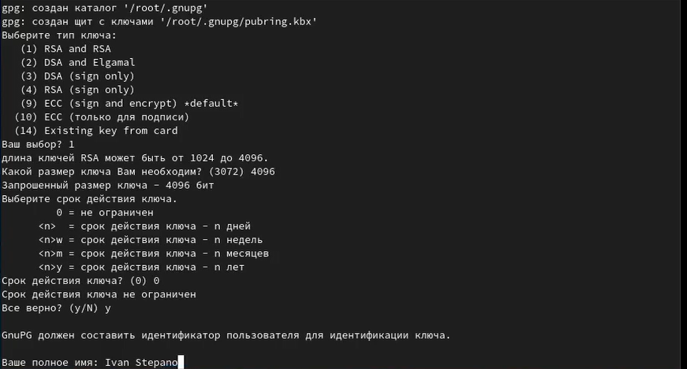
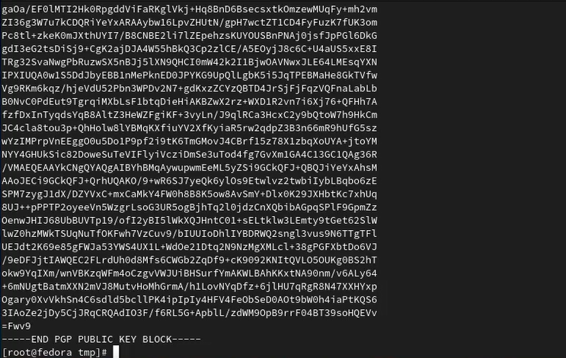
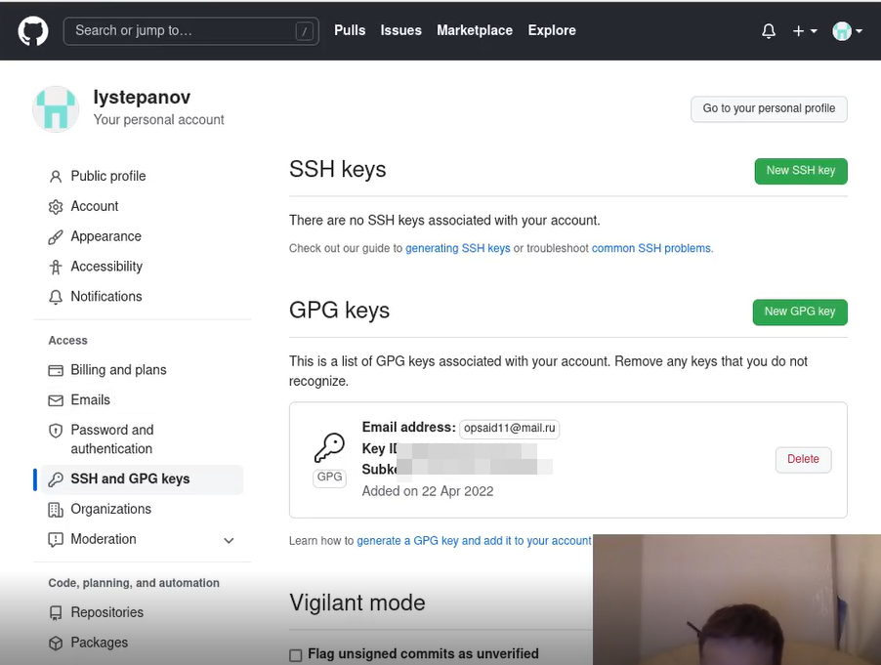
Создаем ключ gpg

Slide 8
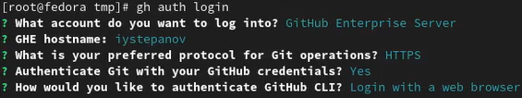
Авторизовываемся через команду «gh auth login»

Slide 9
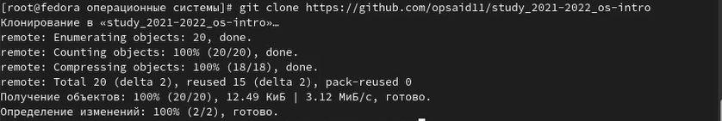
С помощью шаблона рабочего пространства создаем репозиторий

Slide 10
Настраиваем каталог курса

Slide 11
Вывод: я узнал про систему контроля версий, а также на практике получил навыки по работе с гит

